Slide 1

数学建模
浙江大学数学系 谈之奕
tanzy@zju.edu.cn

Slide 2
运筹与统计
组合优化

Slide 3

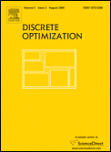
组合优化
通常把从有限个可行解中找出使某个目标函数达到最优的解的优化问题称为组合优化（Combinatorial Optimization）
  组合优化与组合学（Combinatorics）同为研究离散对象的数学分支，但两者侧重不同。后者着重研究满足特定性质对象的存在性，计数，构造等问题，前者要求在众多可行解中按一定标准选出最优解
Journal of
Combinatorial
Optimization
Discrete
Optimization

Slide 4
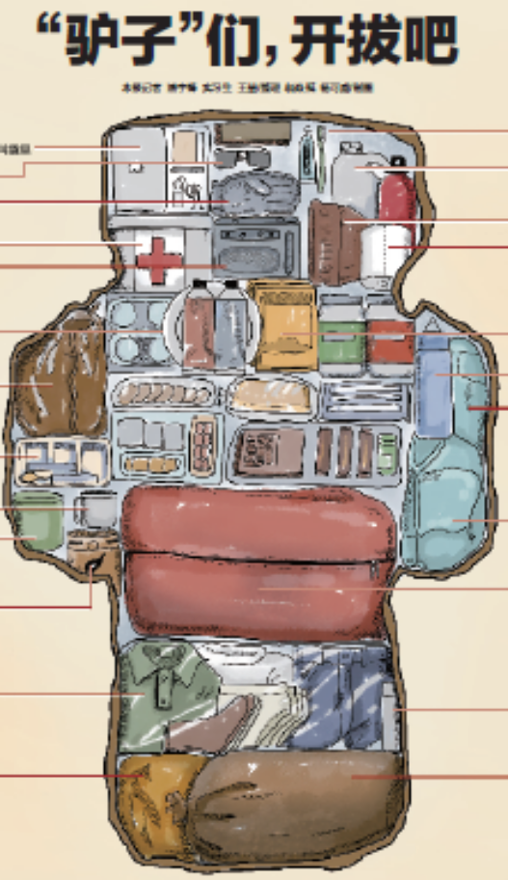


背包问题
背包问题（Knapsack Problem）
  一背包客准备参加自助游，想要携带的物品很多，但随身背包的容量有限，因此希望通过综合考虑，使放入背包中的物品对旅行的帮助最大
  设物品数为 ，由于每个物品可以选择放入或不放入，因此可行解数目不超过 个

Slide 5


旅行售货商问题
旅行售货商问题（Traveling Salesman Problem，TSP）
  一推销商想在若干个城市中推销自己的产品。计划从某个城市出发，经过每个城市恰好一次，最后回到出发的城市。假设城市之间距离已知，推销商应如何选择环游路线，使他走的路程最短
  每一条环游路线对应于 的一个排列。不同的排列数目共有 个

Slide 6
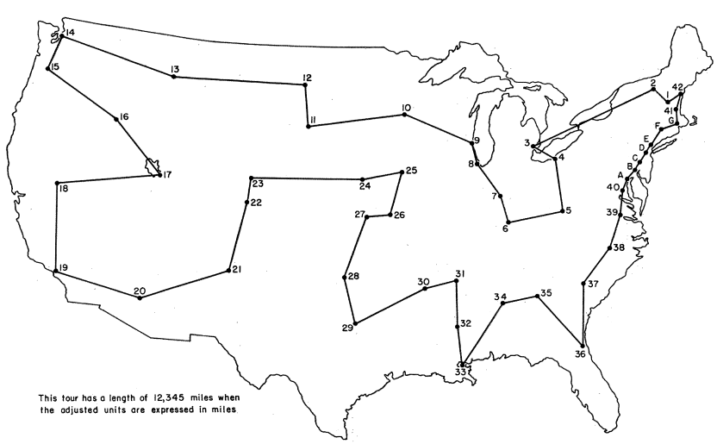
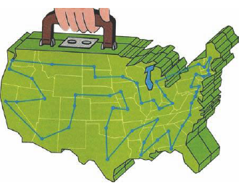
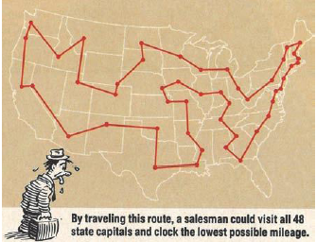
环游美国的TSP
美国48个
州首府的
TSP环游
（上图的
环游顺序
与1954年
论文相
同，但不
再是最优的，下图为最优环游）
美国49个城市的最优TSP环游
Dantzig, G., Fulkerson, R., Johnson, S., Solution of a Large-Scale Traveling-Salesman Problem, Journal of the Operations Research Society of America, 2, 393-410

Slide 7
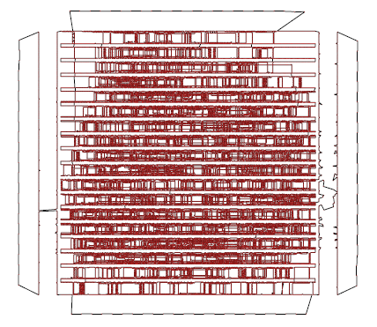
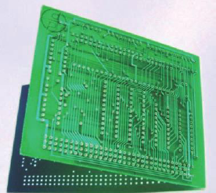
VLSI设计中的TSP
441个焊点的印刷电路板
Applegate, D. L., Bixby, R. E., Chvátal V., Cook, W., Espinoza D. G., Goycoolea, M.,
Helsgaun, K., Certification of an optimal TSP tour through 85,900 cities, Operations
Research Letters, 37, 11-15, 2009.

Slide 8






指派问题
指派问题（Assignment Problem）
  设有 项任务需分配给 位员工，每人完成其中一项，员工 完成任务 所需时间为 ，如何分配可使完成所有任务所用总时间最少
  不同的分配方案共有 种

Slide 9

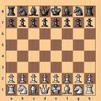
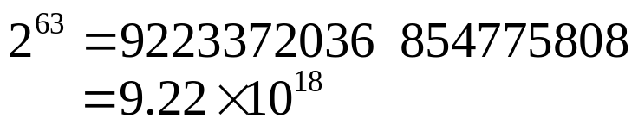
枚举
组合优化问题通常不能通过枚举所有可行解并加以比较来求解，其原因是可行解的数目可能是一很大的数，以致于当前或相当长的一段时间内人力或计算机不能承受
按一千克小麦含25000粒计算，棋盘上的小麦总计约为7400亿吨，按目前的平均产量计算，是全世界一千多年生产的全部小麦
舍罕王 PK 西萨·班·达依尔

Slide 10
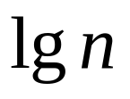

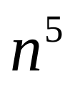

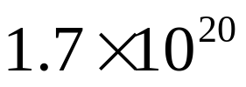
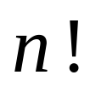
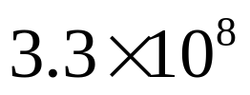
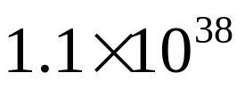
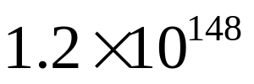
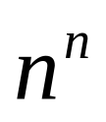
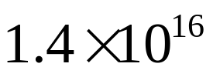
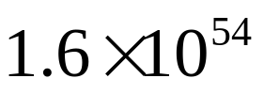
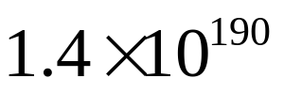
函数量阶
函数 | 10 | 20 | 40 | 100
 | 1秒 | 1.30秒 | 1.60秒 | 2秒
 | 4.34秒 | 8.69秒 | 17.37秒 | 43.4秒
 | 12小时 | 16天 | 514天 | 138年
 | 444秒 | 5.27天 | 151世纪 | 世纪
 | 18.2天 | 世纪 | 世纪 | 世纪
 | 138年 | 世纪 | 世纪 | 世纪

Slide 11
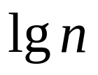

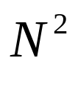
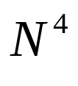
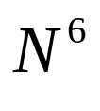









函数量阶
 | 现在的计算机 | 快100倍 | 快10000倍 | 快1000000倍

Slide 12



Top500
gigaFLOPS=
teraFLOPS=
http://www.top500.org
时间 | 公司 | 计算机 | 浮点数运算次数 | 提高倍数
1993.6(首届) | TMC | CM5 | 59.70GFlops
1998.6(11届) | Intel | ASCI-Red | 1338.00GFlops | 22.4
2003.6(21届) | NEC | NEC Vector | 35860.00GFlops | 600.7
2008.6(31届) | IBM | BladeCenter | 1026.0TFlops | 17186
2010.11(36届) | 国防科大 | 天河一号 | 2566.0TFlops | 42981
2012.12(40届) | Cray | Titan | 17590.0TFlops | 294640

Slide 13


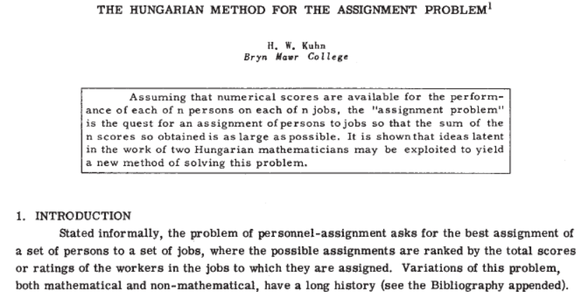
匈牙利算法
1955年，Kuhn给出了指派问题时间复杂性为 的算法。该算法建立在两位匈牙利数学家Denes König和Jenő Egerváry的工作基础之上， Kuhn将其命名为匈牙利算法
匈牙利算法没有也不可能枚举所有可行解，其时间复杂性远小于可行解数目。但对背包、TSP等问题，目前还没有找到有类似性质的算法
Kuhn, H. W., The Hungarian Method for the Assignment Problem, 2, 83–97, 1955
Harold W. Kuhn Award Select the best paper representing the journal from among all papers published in the journal since its founding in 1954 and name the award after the first recipient

Slide 14
谢 谢

